Slide 1
UNA SOLUZIONE DI PAGAMENTO PER OGNI IMPRESA

Slide 2
La nostra storia
myPOS è stato concepito a partire dall’idea che qualsiasi impresa, indipendentemente dalle sue dimensioni e tipologia, merita di potersi avvalere di una soluzione completa e accessibile per accettare i pagamenti.
myPOS è una soluzione per pagamenti transfrontalieri multivaluta che consente agli esercenti di accettare strumenti di pagamento diversi, quali carte di debito, di credito e prepagate, riducendo al minimo i costi di gestione.
www.mypos.com

Slide 3
Cos’è myPOS?
Pagamento online
Una piattaforma di pagamento completa di tutti i servizi, creata per contribuire alla crescita delle imprese e per risolvere i problemi di accettazione dei pagamenti.
myPOS consente alle aziende di qualsiasi settore di:
accettare tutti i tipi di pagamento con carta presso il punto vendita, online, tramite mobile o per telefono
disporre immediatamente del denaro sul conto gratuito di moneta elettronica
Effettuare trasferimenti SEPA e SWIFT
accedere ai loro fondi tramite una carta VISA Business immediatamente dopo ogni transazione
Pagamento tramite POS
Conto myPOS
Pagamento tramite mobile
Carta Business
www.mypos.com

Slide 4
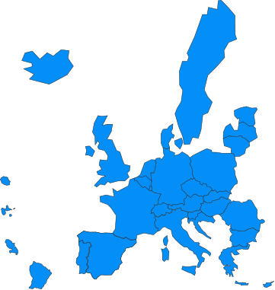
Copertura di mercato
myPOS è destinato a diventare la prima scelta in Europa tra le soluzioni di pagamento per esercenti di tutte le dimensioni, eliminando anche la necessità di aprire e gestire un conto bancario.
Contando sulla fiducia di oltre 80.000 imprese in più di 30 Paesi,
myPOS gode di una crescente popolarità ed è in costante espansione.
www.mypos.com

Slide 5
Per imprese di qualsiasi tipologia e dimensioni
Vendita al dettaglio e negozi
Svago e tempo libero
Taxi e trasporti
Prodotti alimentari e bevande
Hotel e sistemazione
Servizi professionali
Abbiamo creato myPOS con l’obiettivo specifico di consentire alle imprese indipendenti di qualsiasi dimensione e tipologia l’utilizzo di soluzioni leader di mercato per il pagamento con carta. In rapida crescita, myPOS rientra tra i prodotti preferiti di oltre 80.000 imprese, stanche di commissioni esorbitanti e di problemi con i flussi di cassa.”
Il Team myPOS
www.mypos.com

Slide 6
UNA SOLUZIONE DI PAGAMENTO PERFETTAMENTE INTEGRABILE NEL TUO SISTEMA ATTUALE

Slide 7
Che cosa contiene il box myPOS?
Tutto il necessario per iniziare ad accettare i pagamenti immediatamente
Pacchetto pronto per l’uso (Terminale POS con carta SIM DATI, Conto Esercente);
Conforme con le carte più importanti al mondo– Visa, Mastercard, Maestro, JCB, Union Pay, Bancontact, American Express;
Più metodi di pagamento online per operatori di commercio elettronico (Virtual Terminal, PayLink, Paybutton) e integrazione perfetta con i carrelli per acquisti più diffusi;
Disponibilità di MO/TO e pre-autorizzazione;
Funzioni aggiuntive myPOS (richieste di pagamento, top-up mobile; Private Label GiftCards, fatturazione);
App su mobile per la gestione dei flussi di cassa e per le operazioni attive;
www.mypos.com

Slide 8
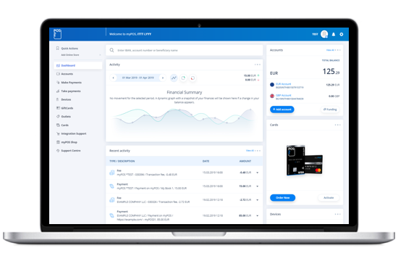
Conto myPOS
imposta pagamenti multicanale in un unico luogo
Conto gratuito di moneta elettronica per l’esercente, con un IBAN dedicato a custodire fondi ed effettuare pagamenti e trasferimenti bancari in uscita:
GRATIS senza spese di gestione
Deposito immediato dei fondi per i pagamenti tramite POS, mobile oppure online
Saldi multivaluta
Trasferimenti SEPA e SWIFT
Ampia varietà di rapporti, analisi ed esportazioni
Accesso 24/7
www.mypos.com

Slide 9
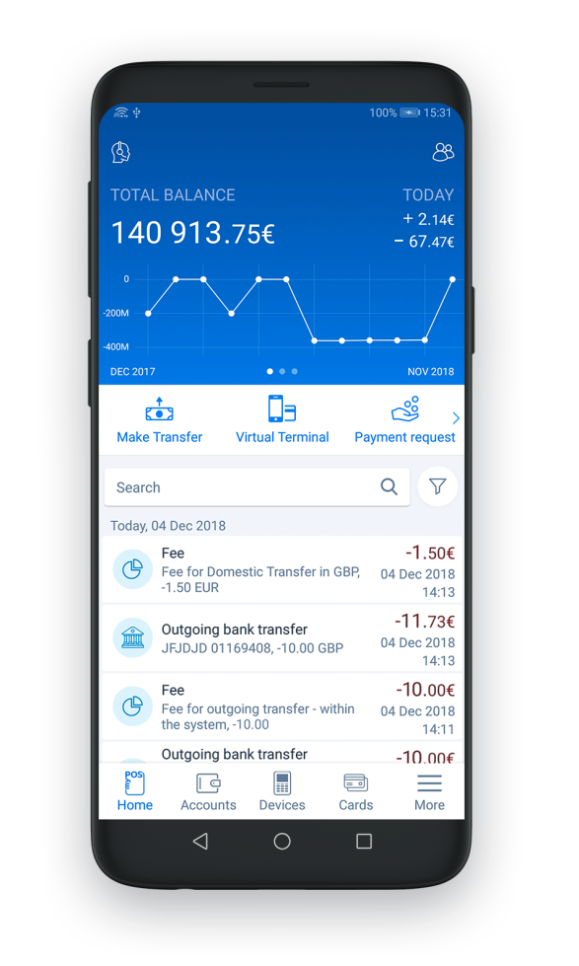
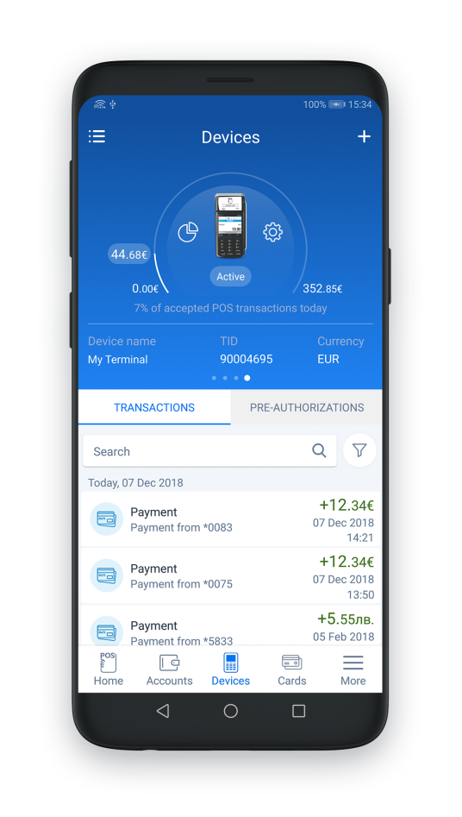
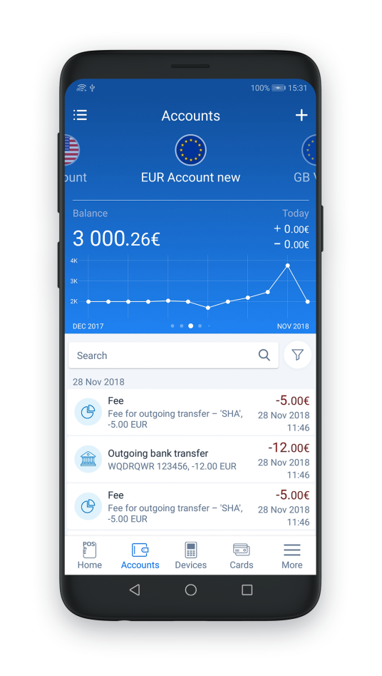
myPOS Mobile App
per un business mobile
Il miglior amico dell’esercente, quando gestisce l’attività spostandosi da un posto all’altro. L’app offre un rapido accesso e un ottimo controllo sulle operazioni e sulle funzioni chiave:
Monitoraggio del conto e delle transazioni myPOS
Gestione dei dispositivi POS
Invio di bonifici SEPA e SWIFT in uscita
Invio di richieste di pagamento in tre semplici passi e registrazione delle richieste inviate nell’archivio storico
Accesso e pieno controllo sulle carte business myPOS
Informazioni aggiornate con le notifiche push
www.mypos.com

Slide 10
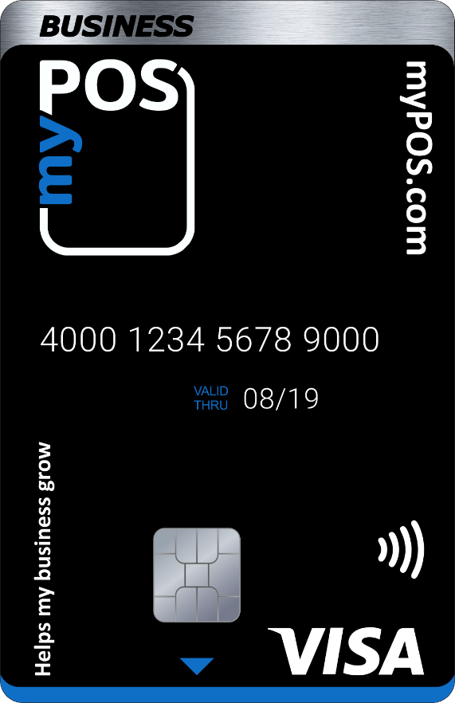
myPOS Business Card
per accedere immediatamente ai tuoi fondi
VISA business gratuita per prelievi di contante e pagamenti online:
Accettata nei punti vendita e agli sportelli bancomat di tutto il mondo
Accesso immediato ai fondi per coprire le spese dell’attività
Può essere abilitata e disabilitata tramite il conto online o l’app mobile
Limiti personalizzabili per transazioni Internet o bancomat
Resoconti in tempo reale tramite e-mail, SMS o myPOS Mobile
Elevata protezione per ogni transazione
www.mypos.com

Slide 11
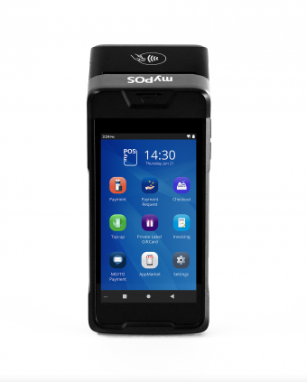
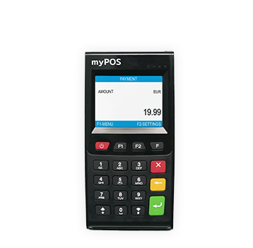
Dispositivi myPOS
per le imprese di ogni tipo
myPOS Go
Carbon
www.mypos.com

Slide 12
I dispositivi myPOS in sintesi
Carbon
Go
Funzioni aggiuntive per tutti i dispositivi:
Pulsanti a sfioramento
Richiesta di pagamento myPOS
Top-up mobile
Private Label GiftCard
Caratteristiche
Ecocompatibile e senza impiego di carta
Batterie a lungadurata
Telaio robusto ma leggero
Coloratissimo display LCD
Tastierino resistente
Caratteristiche:
Stampante integrata
Batterie a lungadurata
Wi-Fi, Bluetooth, SIM
Disponibilità di MO/TO e pre- autorizzazione
Modalità Multi-Operatore e Mancia
Ricevute personalizzate
www.mypos.com

Slide 13
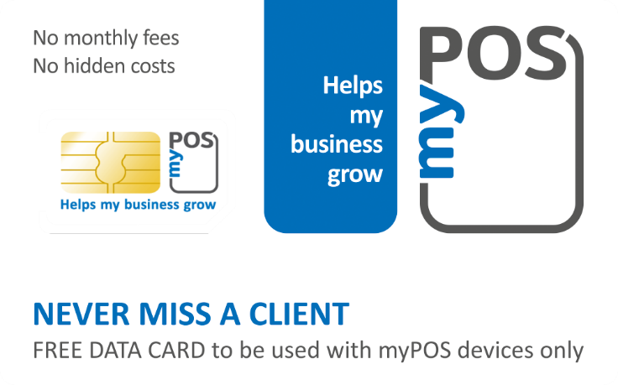
myPOS DATA Card mantiene la tua attività in esecuzione
Tutti i dispositivi myPOS sono distribuiti con myPOS SIM DATI pre- installata e gratuita:
Fornisce connessione 3G/GPRS in qualsiasi Paese nello Spazio Economico Europeo (SEE), in Svizzera e nei Paesi e Territori d’Oltremare (PTOM) dell’UE
Può essere utilizzata soltanto con dispositivi myPOS
Viene distribuita GRATUITAMENTE, senza canoni mensili o di abbonamento
www.mypos.com

Slide 14
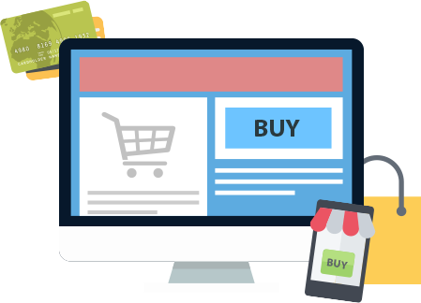
myPOS Online
Concepito per accettare qualsiasi pagamento online o tramite mobile
myPOS PayLink - Consente agli esercenti di generare un collegamento ipertestuale per il pagamento sicuro e di inviarlo ai clienti in tutto il mondo tramite e-mail, unitamente a bollette o fatture.
myPOS PayButton - Il pagamento online ideale per siti Web con opzioni di acquisto per un singolo articolo. Genera un pulsante con un importo fisso e consente ai clienti di acquistare con un singolo click.
myPOS Virtual Terminal - Nessun lettore di carte da acquistare, nessun software da installare. Gli esercenti accedono al proprio conto myPOS ed elaborano rapidamente ordini online pervenuti per telefono, fax e e-mail.
myPOS Checkout - Funziona con i carrelli per acquisti più diffusi:Magento, OpenCart, WordPress WooCommerce, OS Commerce, Zen Cart, PrestaShop, X- cart e altri ancora.
www.mypos.com

Slide 15
myPOS: funzioni aggiuntive una gamma di servizi a valore aggiunto
Richiesta di pagamento - Consente agli esercenti di inviare link per i pagamenti e di accettare pagamenti in remoto dai propri clienti, ovunque essi siano.
Top-up mobile – Gli esercenti possono ricaricare o acquistare tempo di trasmissione per una serie di servizi prepagati in tutto il mondo. Connessione con 770 operatori di telefonia mobile in più di 140 Paesi.
Private Label GiftCards - Un sistema di pagamento a circuito chiuso che utilizza carte regalo personalizzate per acquistare o spendere in negozi o eventi specifici.
Fatturazione integrata - Consente agli esercenti di generare automaticamente fatture cartacee oelettroniche.
www.mypos.com

Slide 16
Resta in contatto con noi: www.mypos.com
Contatti: f.dinallo@cesarettigroup.it
Tel.: 392 5158514

